Slide 1
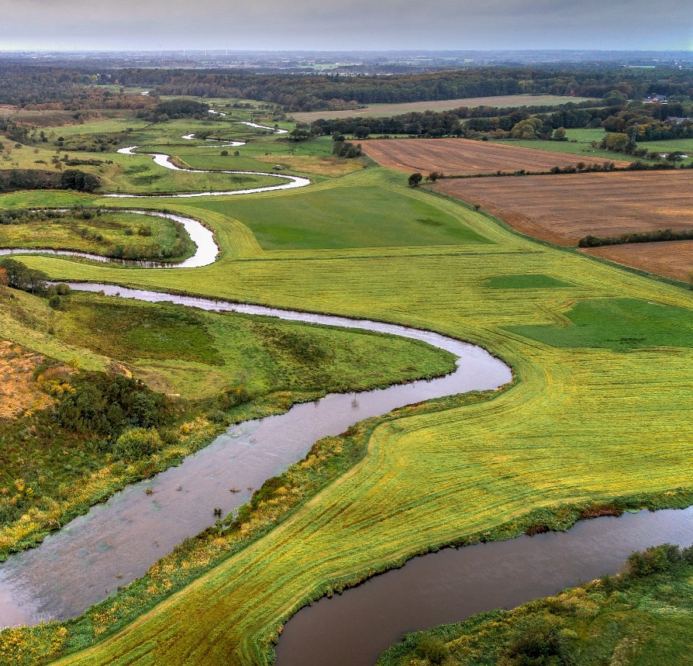
Bioordningen økologisk arealstøtte (ØA Bio)
&
Tilsagnsordningen Økologisk Arealtilskud (ØA LDP)

Slide 2
Hvad er vigtigt at tage med i dag?
Bio-ordningen økologisk arealstøtte (ØA Bio):
Økologisk arealstøtte er en ny et-årig bio-ordning med start 2023, der søges i fællesskemaet
Du skal ikke søge tilsagn om økologisk arealstøtte
Du skal ikke anmelde producentskifte (Husk dog anmeldelse af økologisk status)
Arealet skal drives økologisk 1. januar – 31. december
Tilsagnsordningen Økologisk Arealtilskud (ØA LDP):
Eksisterende flerårige tilsagn om Økologisk Arealtilskud kører videre til udløb
Husk at søge udbetaling af tilskud hvert år i fællesskemaet

Slide 3
Bioordningen økologisk arealstøtte (ØA Bio)
Hvem kan søge økologisk arealstøtte (ØA Bio):
Nye økologer, der omlægger deres bedrift til økologisk jordbrug.
Økologer med arealer, hvor tilsagn om Økologisk Arealtilskud er udløbet
Økologer med arealer, der senest 1. januar er omlagt til økologisk jordbrug

Slide 4
Bioordningen økologisk arealstøtte (ØA Bio)
Økologisk arealstøtte består af en basis-ordning, der kan suppleres med et eller flere tillæg
Nye satser:
Basistilskud: 870 kr/ha
Omlægningstillæg 1600 kr/ha
Tillæg for reduceret kvælstoftilførsel 650 kr/ha
Frugt/bær-tillæg 4000 kr/ha
Det udbetalte beløb pr. ha kan blive reguleret op eller ned,
dog i udgangspunktet maksimalt 10 % af den viste sats.

Slide 5
Basisstøtte under økologisk arealstøtte
Regler for basisstøtten:
Nyt: Bedriften skal være certificeret til økologisk jordbrugsproduktion – eller søgt dertil senest ved ansøgningsfristen.
Nyt: Arealet skal være omlagt til økologisk jordbrugsproduktion eller under omlægning i hele kalenderåret, dvs. være omlagt/under omlægning allerede 1. januar
Der må kun bruge pesticider og gødning godkendt til økologisk jordbrug
Kvælstofloft på 107 kgN/ha, hvis bedriften er tilmeldt Register for gødningsregnskab – husk at indsende skemaer.
Arealkrav for mark 0,01 ha – og for samlet ansøgning 0,30 ha

Slide 6
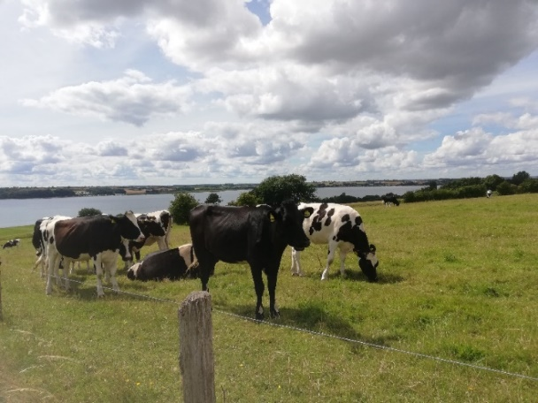
Regler for omlægningstillæg
Nyt: Både nye og eksisterende bedrifter kan søge omlægningstillæg
Nyt: Arealet skal være under omlægning senest 1. januar i ansøgningsåret
Karensperiode på 5 år
Du kan få udbetalt omlægningstillæg i højst 2 år
Nyt: Krav om flerårig økologisk drift efter udbetaling af omlægningstillæg
Nyt: - ellers skal omlægningstillægget betales tilbage
Nyt: Krav om flerårig drift følger med, hvis arealet overdrages

Slide 7
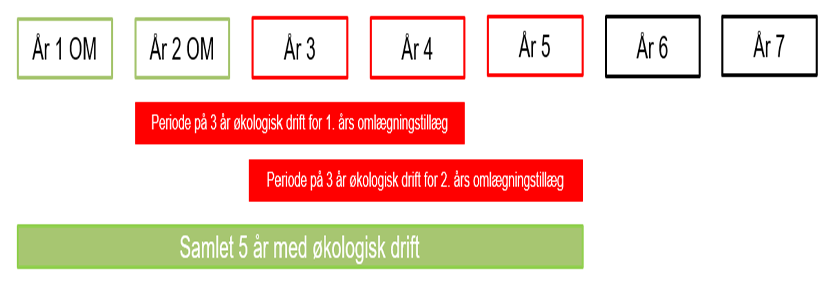
Regler for omlægningstillæg:
Krav om flerårig økologisk drift i perioden efter udbetaling

Slide 8
Bio-ordningen økologisk arealstøtte (ØA Bio)
Hvilke arealer kan jeg søge økologisk arealstøtte til?
Du kan få udbetalt økologisk arealstøtte til de fleste arealer, hvor du også kan få udbetalt grundbetaling.
Nyt: Du kan få udbetalt økologisk arealstøtte (både basis og evt. tillæg) til småbiotoper anmeldt under:
grundbetalingsordningen
GLM 8
Nyt: Du kan få udbetalt basisstøtte til marker anmeldt som brak.

Slide 9
Du kan på samme areal kombinere økologisk arealstøtte med ordningerne:
Grundbetaling
Ø-støtte
Bio-ordningen miljø- og klimavenligt græs
Bio-ordningen varieret planteproduktion
Stivelseskartofler

Slide 10
Du kan ikke søge økologisk arealstøtte på en række arealer:
der er omfattet af andre støtteordninger, f.eks.
Pleje af græs- og naturarealer
Økologisk Arealtilskud (eksisterende tilsagn eller ophør før tid)
bio-ordningen Ekstensivering med slæt
bio-ordningen Biodiversitet og Bæredygtighed.
§ 3-arealer
arealer omfattet af fredninger/forbud mod brug af pesticider e.l.
3 metersbræmmer

Slide 11
Kontrol af økologisk arealstøtte
Administrativ kontrol (100 pct. af ansøgerne)
kontrol af indsendte oplysninger i fællesskema
Satellitbaseret kontrol af krav i grundbetaling (100 pct. af ansøgerne)
Kontrolbesøg (5 pct. af ansøgere)
fx pesticider og gødning eller krav til frugt/bær-tillægget
Administrativ kontrol af kvælstoflofter (107 eller 65 kgN/ha)
Brug af resultater fra økologikontrol

Slide 12
NYT OM TILSAGNSORDNINGEN ØKOLOGISK AREALTILSKUD

Slide 13
Økologisk Arealtilskud ØA LDP (eksisterende tilsagn)
De eksisterende tilsagn om Økologisk Arealtilskud kører videre
De sidste tilsagn udløber i 2025
Husk at søge om udbetaling af tilskud i fællesskema hvert år
Husk at anmelde producentskifte
Når tilsagn om Økologisk Arealtilskud er udløbet, kan du søge tilskud fra
bio-ordningen økologisk arealstøtte

Slide 14
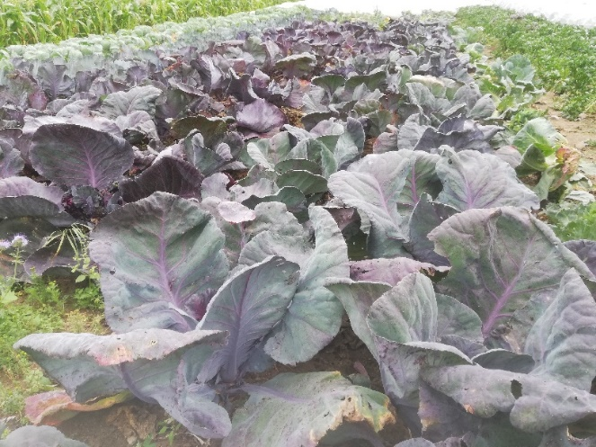
Økologisk Arealtilskud ØA LDP (eksisterende tilsagn)
Nyt: Du kan søge basis-tilskud og tillæg til småbiotoper
Nyt: Du kan få basis-tilskud, men ikke tillæg til brakarealer
Nyt: Mulighed for at kombinere med visse bio-ordninger

Slide 15
De vigtigste pointer
! Økologisk arealstøtte (ØA Bio) er en ny et-årig ordning, hvor du søger tilskud i fællesskemaet
! I økologisk arealstøtte (ØA Bio) skal du hverken søge tilsagn eller anmelde producentskifte.
! Hvis du søger omlægningstillæg under økologisk arealstøtte (ØA Bio), er der et flerårigt krav om økologisk drift.
! Husk at du ikke kan gå ud af dit tilsagn om Økologisk Arealtilskud (ØA LDP) før tid for at søge bioordningen økologisk arealstøtte

